Slide 1
«Вместе к честной победе!»
Актуальные вопросы организации антидопингового обеспечения в системе подготовки спортивного резерва Республики Татарстан
Романов Константин Петрович
Ответственный по антидопинговому обеспечению в Республики Татарстан.
Министерство спорта Республики Татарстан

Slide 2
Обязанности ответственного за антидопинговую деятельность
Организация региональной нормативно-правовой базы (легитимности) работы в области антидопинговой деятельности.
Создание алгоритма (вертикали) ответственности
Организация системы (службы) антидопинговой деятельности
Организация межведомственного взаимодействия
Планирование и проведение антидопинговых мероприятий
Анализ и мониторинг
Организации информационно-познавательной деятельности местных СМИ на татарском языке

Slide 3
Закрепление на административно-руководящем уровне антидопинговой деятельности в РТ
Для решения поставленных задач в рамках соглашения о сотрудничестве и взаимодействии в области ФК и Спорта между Министерством спортом Российской Федерации и Правительством Республики Татарстан были определены обязательства Республики Татарстан по организации работы по предотвращению допинга в спорте и борьбе с ним.

Slide 4
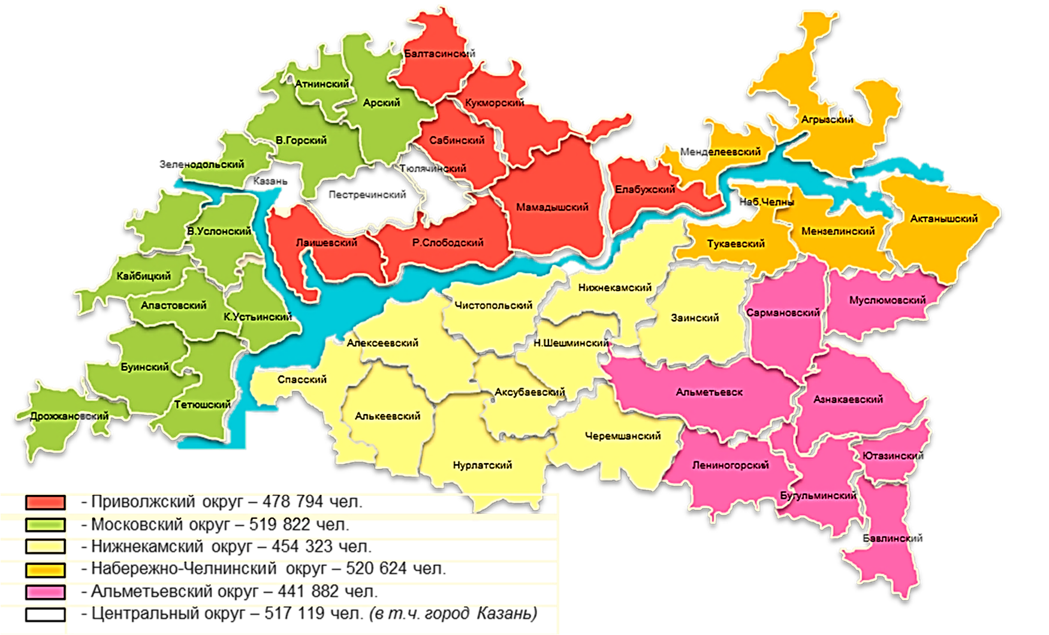
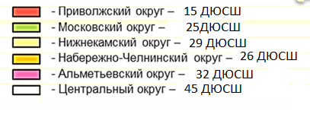

1
1
2
2
2
9
2
2
4
1
3
17
42
2
1
1
2
2
1
2
12
3
1
4
1
2
5
1
3
3
1
1
1
1
4
1
9
1
1
2
1
1
6
5
3

Slide 5
ОРГАНИЗАЦИЯ АНТИДОПИНГОВОГО ОБЕСПЕЧЕНИЯ В РЕСПУБЛИКЕ ТАТАРСТАН
Органы управления муниципальных образований РТ в области ФК и С
43 муниципальных района.
2 городских округа
РАА «РУСАДА»
Республиканские Общественные Спортивные Федерации
  Ответственное лицо
  Специалист по антидопинговому обеспечению Минспорта РТ
Образовательные программы
РАА «РУСАДА»
Повышение квалификации
Поволжская АФКСиТ
ГАУ ЦСП
КазУОР
172 СШ
Сборные команды РТ

Slide 6
Обязанности комитетов физической культуры и спорта
Выбор ответственного лица за антидопинговое обеспечение. При повышении квалификации обеспечить ответственному лицу стимулирующие выплаты к з/П. (проф.стандарт - специалист по антидопинговому обеспечению)
Размещение на сайте комитета ФК и С информации.
А) Запрещенный список (год!), памятки для спортсмена, тренера и родителей.
б) Ссылка на ст.законов, нормативные документы ( найти на сайте РАА «РУСАДА» и МС РФ и РТ)
Подготовка полиграфической продукции по антидопинговой тематике для муниципальных СШ и спортивных объектов.
Ежегодно в регламенте крупных спортивных мероприятий обязательным условием является проведения семинара, флешмоб - акций по противодействию допингу в конкретном виде спорта.
мониторинг случаев нарушения антидопинговых правил и контроль принятых мер по привлечению к административной и уголовной ответственности а так же санкций по трудовому законодательству.

Slide 7
Требования по организации антидопинговой деятельности на спортивных объектах
Организовать наглядную информационно-познавательную агитацию о вреде допинга, формированию гражданской позиции «нулевой терпимости», принципов FAIR PLAY
Стенд, листовки вкладыши, видеоматериалы.
Оснащение: Видеомонитор. Стенд, Информационная доска.

Slide 8
Требования по организации антидопинговой деятельности в СШ
Определить две возрастные категории до 12 лет и старше 12 лет.
Для учащихся возраст до 12 лет организовать урок честной игры ( рассказать о принципах Олимпийского движения, FAIR PLAY) как вариант проведения урока – викторина, красивая презентация с применение видеоматериалов РУСАДА.
Для учащихся старше 12 лет прохождение обучающего онлайн-курса РУСАДА обязательно.
Провести детальный разбор вопросов курса

Slide 9

Пример информационного стенда

